Slide 1
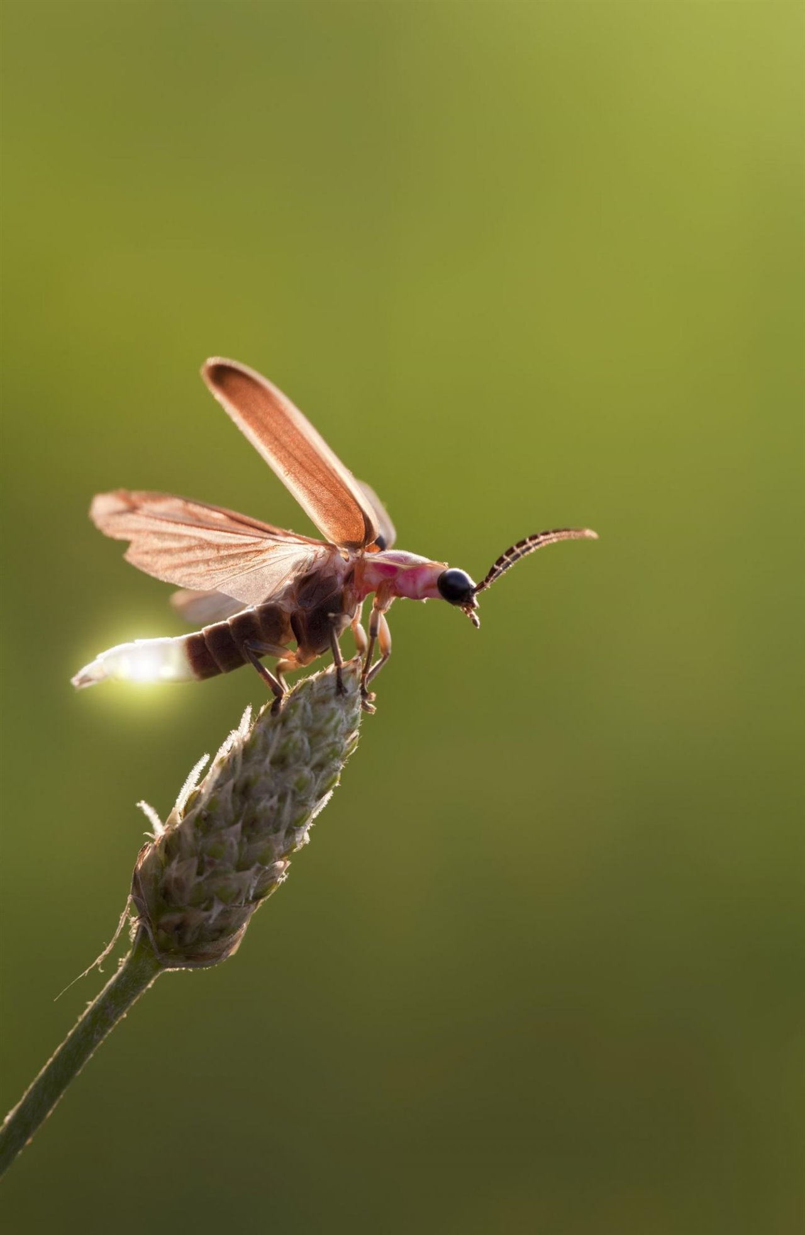
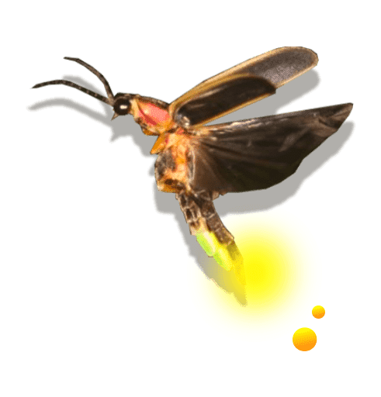
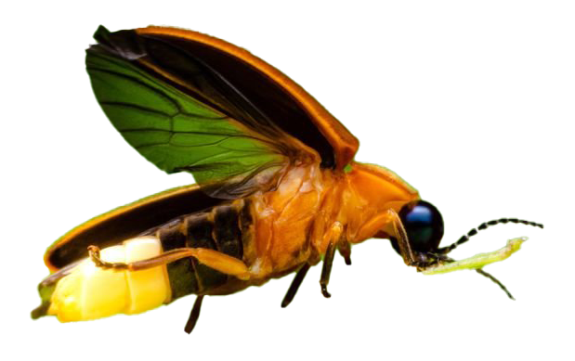






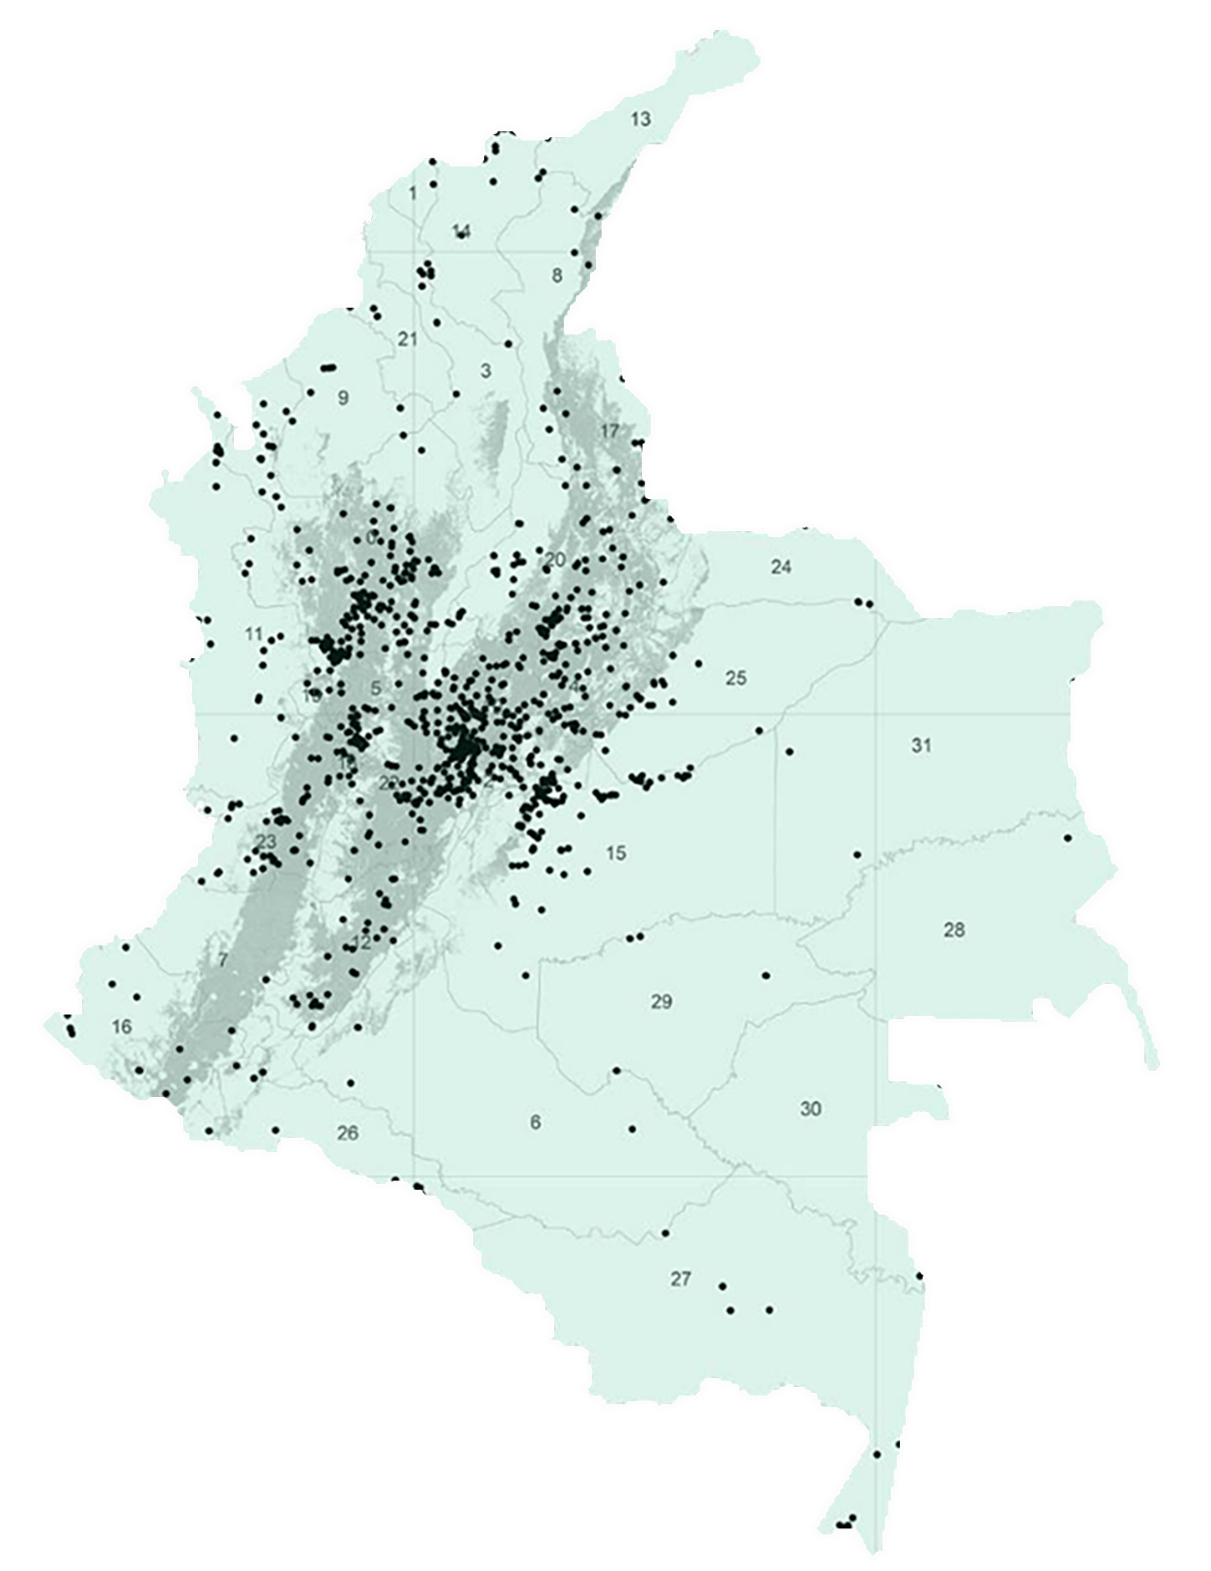
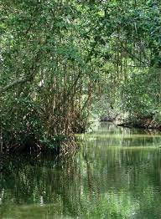
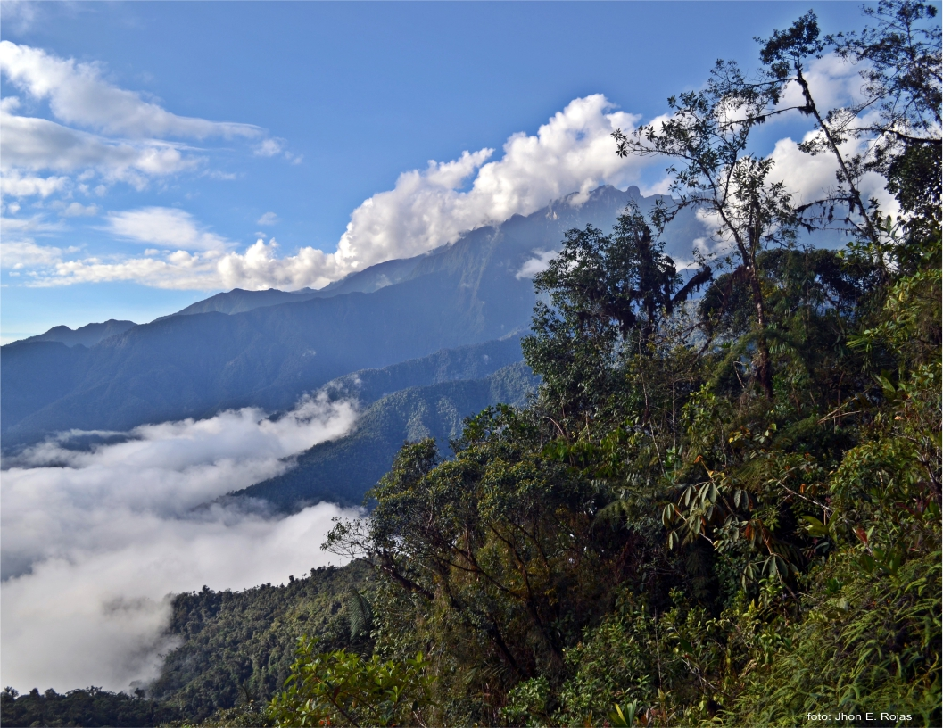
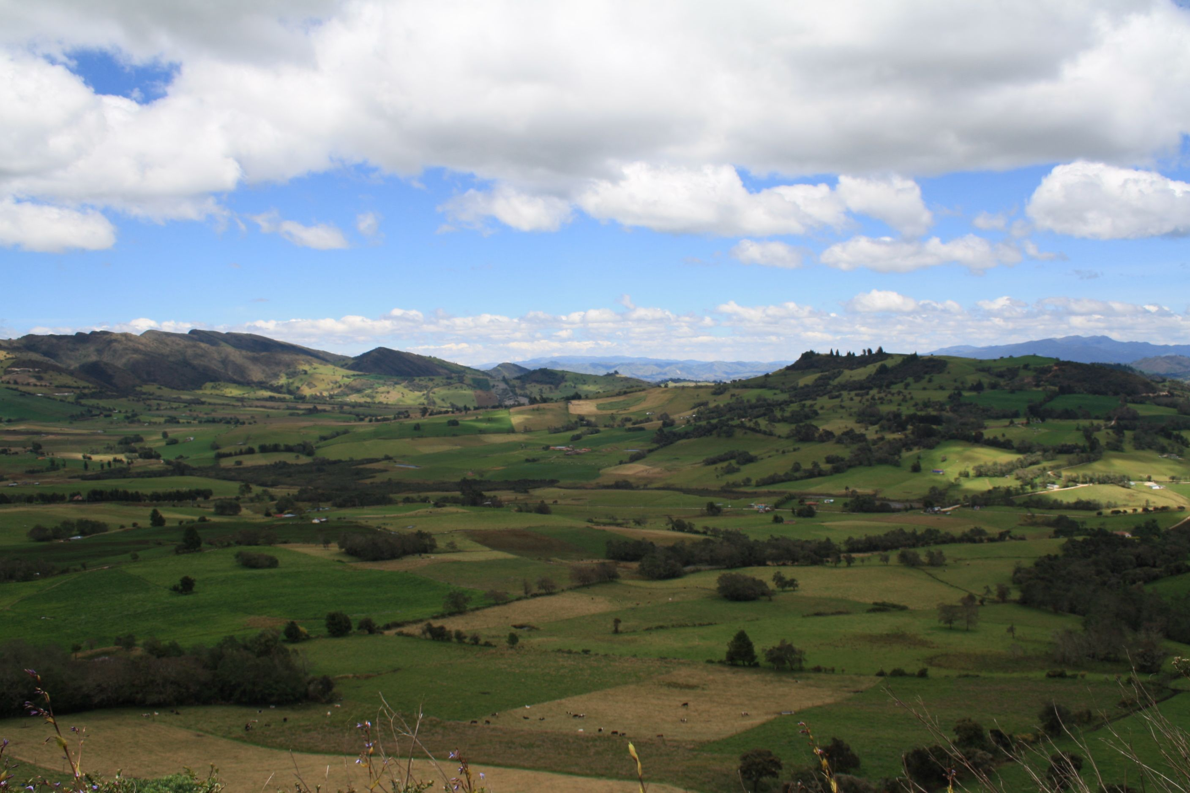
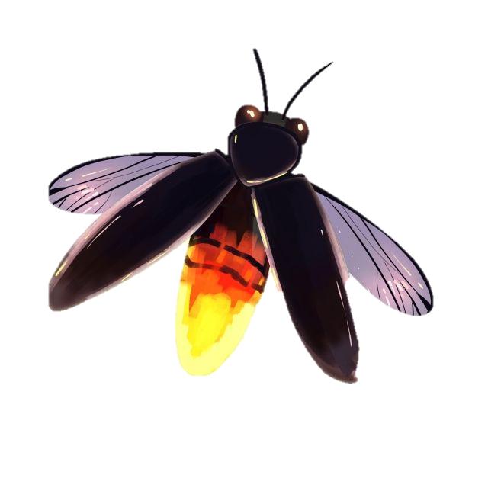


UNA LUZ INTERMITENTE: Lampiridae: una familia bioindicadora que se encuentra en peligro de extinción
Julian David Garcia Mondragón & Jhonattan David Carvajal
Universidad del Quindío, Programa de Biología
Juliand.garciam@uqvirtual.edu.co – Jhonattand.carvajalg@uqvirtual.edu.co
INTRODUCCIÓN
OBJETIVOS
Desde tiempos de antaño las luciérnagas han cautivado al hombre y a la intimidad nocturna del planeta, dando paso a grandes filosofías y actividades mágico-culturales que han retroalimentado la esencia actual del hombre, aquellas luciérnagas que a su vez como como bioindicadores emiten una fulgente luz tal cual lo haría un ser místico nos indica un perfecto estado de conservación del espacio que habitan.
A su vez la usencia de esta radiante luz no significa nada bueno, tal como lo afirma el periódico La vanguardia “Estas están actuando como un semáforo de alerta: un resplandeciente bioindicador de la acelerada pérdida de biodiversidad que está sufriendo el planeta y que amenaza especialmente a los insectos.” (Gallego, 2020)
Aquella pérdida de biodiversidad nos ha demostrado la falta de empatía humana frente a los demás seres vivos y como esta no viene ocurriendo desde hace poco, ya desde 1962 Rachel Carson tenía conciencia de los efectos perjudiciales que acarreaban esos elixires de muerte que son lanzados a los grandes cultivos para el exterminio de plagas, tal y como nos lo cuenta en su libro “Primavera silenciosa”, mismo que logró sentar las bases que en la actualidad fomentan ese activismo ambiental y la percepción humana acerca de estos daños que le causamos al planeta y a sus moradores, el hombre es y será el único capaz de cambiar el mundo, por lo tanto se pretende desglosar en este informe esos casos que debilitan esa pequeña luz de vida de esta familia tan numerosa de luciérnagas llamada Lampyridae.
Describir los factores ambientales que inciden en la desaparición de la familia Lampyridae.
Identifica la importancia de la familia Lampyridae como bioindicadores del lugar que habitan.
RESULTADOS Y DISCUSIÓN
FACTORES QUE FOMENTAN EL PELIGRO DE EXTINCION DE LOS LAMPIRIDOS.
Fumigación Aérea
Cambio Climático
Deforestación, perdida de hábitat y
Contaminación Lumínica
METODOLOGÍA
Se indagó en diversos dominios web, informes y libros para la retroalimentación de este proyecto:
Frases clave indagadas acerca de la familia Lampyridae usando el motor de búsqueda de Google y Google Académico:
Riesgo
Extinción
Distribución Geográfica
Perdida de biodiversidad
Bioluminiscencia
Bioindicadores
Articulo: Registro y distribución de escarabajos luminiscentes en Colombia
Información extraída del centro de investigación biológica de la Universidad del Quindío
Articulo: Evaluación del riesgo de extinción de las luciérnagas: evaluaciones iniciales de la lista roja para América del Norte
CONCLUSIONES
A modo de conclusión se hace constar la disminución de las poblaciones de luciérnagas en todo el mundo, por lo que resulta preciso adoptar medidas urgentes para conservar su hábitat. Esta reducción es el reflejo de la pérdida de condiciones ambientales adecuadas y de la tendencia global hacia la pérdida de biodiversidad.
Se precisa crear conciencia global para dar otro brillo de esperanza a todas esas especies afectadas y si es bien permitido ver más seguido esos destellos de luz parpadeante que adornan los cielos nocturnos
REFERENCIAS BIBLIOGRAFICAS
Ladino Peñuela, A. (2022). Luciérnagas (Coleoptera: Lampyridae): Registro y distribución de escarabajos luminiscentes en Colombia. Universidad Nacional de Colombia. (15/11/22)
Katie Hunt, (2020) Las luciérnagas se enfrentan a la extinción debido a la pérdida de hábitat, a los pesticidas y a luz artificial CNN. (15/11/22)
Guzmán Álvarez, J.R. y De Cock, R. 2017. “¿Has visto una luciérnaga?”, www.gusanosdeluz.com (15/11/22).
Neus Palou. (2020). ¿Desaparecerán las luciérnagas? La contaminación lumínica y los pesticidas pueden acabar con ellas. La Vanguardia. (15/11/22)‌
Fallon, C. E., Walker, A. C., Lewis, S., Cicero, J., Faust, L., Heckscher, C. M., Pérez-Hernández, C. X., Pfeiffer, B., & Jepsen, S. (2021). Evaluating firefly extinction risk: Initial red list assessments for North America. PLOS ONE, 16(11), e0259379. https://doi.org/10.1371/journal.pone.0259379 (15/11/22)

